Slide 1
Формирование основ экологической культуры в дошкольном детстве
Подготовила:
Шашерина Людмила Ивановна
воспитатель МДОУ города Мурманска № 110 комбинированного вида

Slide 2
Экологическое мышление
Началом формирования экологического мышления личности по праву можно считать дошкольное детство, так как в этот период закладывается фундамент осознанного отношения к окружающей действительности, накапливаются яркие, эмоциональные впечатления, которые надолго, а порой и на всю жизнь остаются в памяти человека.
Показателем зрелости экологического мышления человека любого возраста (от дошкольника до взрослого) можно считать действия и поступки человека, направленные на сохранение природы, на защиту ее от разрушения.

Slide 3
Цель экологического развития:
формирование элементарных экологических знаний, здорового образа жизни, мышления и поведения.

Slide 4
Задачи:
оздоровительной направленности
образовательной направленности
воспитательной направленности
по развитию трудовых умений и навыков
по формированию эстетических суждений о природе

Slide 5
Задачи оздоровительной направленности:
охранять и укреплять здоровье детей;
учить их правильно взаимодействовать с природой;
формировать умение рационально использовать природные ресурсы для гармоничного развития личности;
учить согласовывать свое поведение с факторами природной среды.

Slide 6
Задачи образовательной направленности:
формировать элементарные экологические знания и представления;
уточнять, систематизировать и углублять
знания о живой и неживой природе;
формировать умение самостоятельно решать различные экологические задачи;
развивать воображение, фантазию
и логическое мышление;
учить понимать причинно-следственные связи внутри природного комплекса, знакомить с особенностями жизни животных;
показывать взаимосвязь растений и животных
друг с другом и со средой обитания;
познакомить с красной книгой.

Slide 7

Задачи воспитательной направленности:
формировать бережное и ответственное отношение к миру природы, доброжелательное отношение к живым существам;
воспитывать отзывчивость и коммуникабельность,
стремление сочувствовать другим людям,
поддерживать их в трудную минуту;
сохранять уважительное отношение к традициям своего народа;
развивать интерес и любовь к родному краю;
формировать представление об экологических проблемах своего города;
формировать умение создавать и
поддерживать необходимые условия
для роста растений, жизни животных в неволе;
развивать ответственное и бережное отношение к домашним животным, животным живого уголка в ДОУ, к лесным богатствам;
формировать понятие о себе как о жителе
планеты Земля, от которого зависит жизнь всего живого.

Slide 8
Задачи по развитию трудовых умений и навыков при ознакомлении с природными явлениями:
формировать трудовые навыки и умения по уходу за комнатными растениями, домашними животными;
учить заботиться о чистоте двора, участка ДОУ, группы;
формировать представления об экологических проблемах своего города.

Slide 9
Задачи по формированию эстетических суждений о природе в процессе участия в продуктивных видах деятельности:
развивать интерес и любовь к родному краю и умение отражать это в рисунке, лепке, аппликации;
формировать эстетическое отношение к окружающей действительности;
учить отражать в продуктивных видах деятельности свое отношение к миру природы;
показать, как мастера народного декоративно-прикладного искусства используют природные ресурсы (дерево, глина, камни) и отражают красоту окружающей природы в своих изделиях.

Slide 10
Ведущим методом в экологическом воспитании является наблюдение
Наблюдение позволяет педагогу показать:
красоту, своеобразие, неповторимость данного организма, явления, предмета или целого пейзажа;
особенность строения;
циклические изменения, происходящие в природе(семя - растение -семя: детеныш—взрослое животное–детеныш)
связь данного предмета, объекта с окружающим миром (растение - почка; растение - вода; растение – солнце)
результат деятельности человека, как положительный, так и отрицательный(красиво обрезанные деревья и изуродованные во время обрезки; мусор и растения и т.д.)

Slide 11
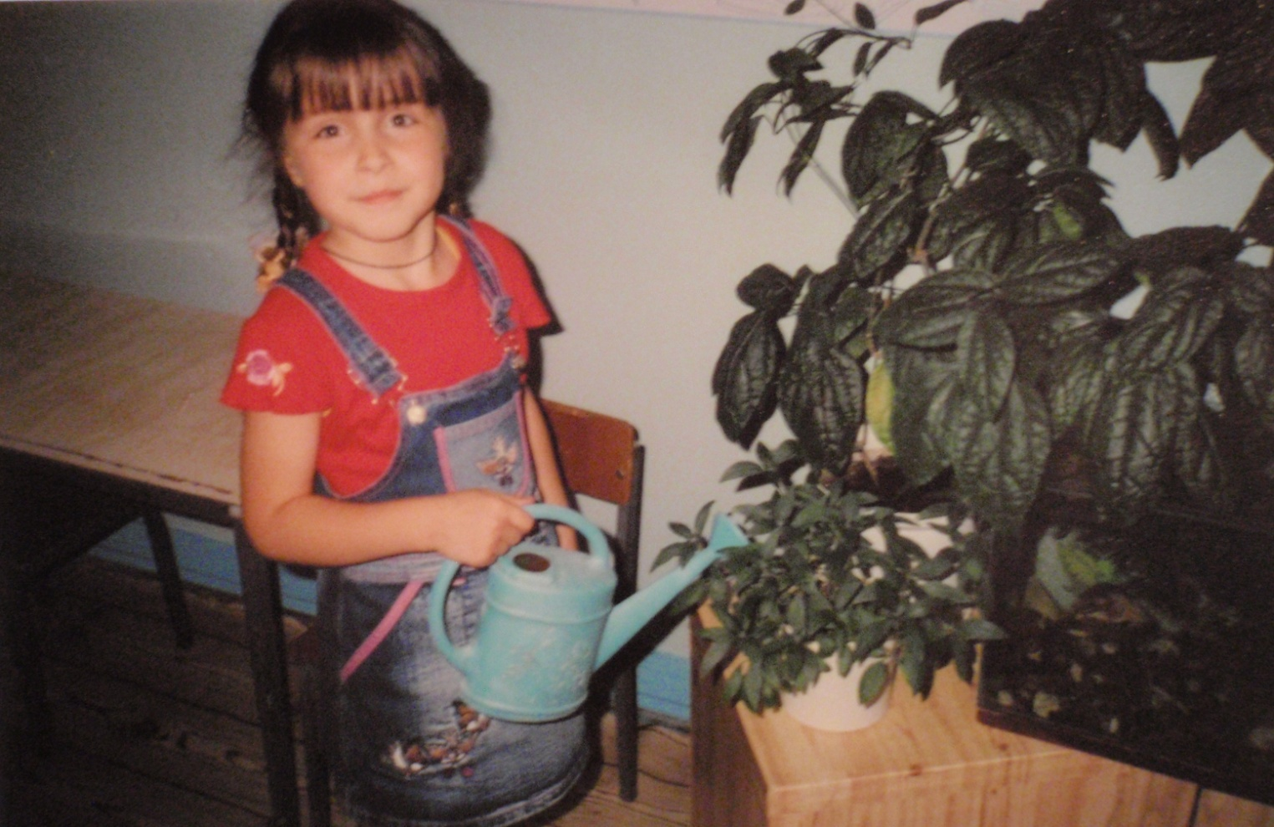
Юные экологи

Slide 12
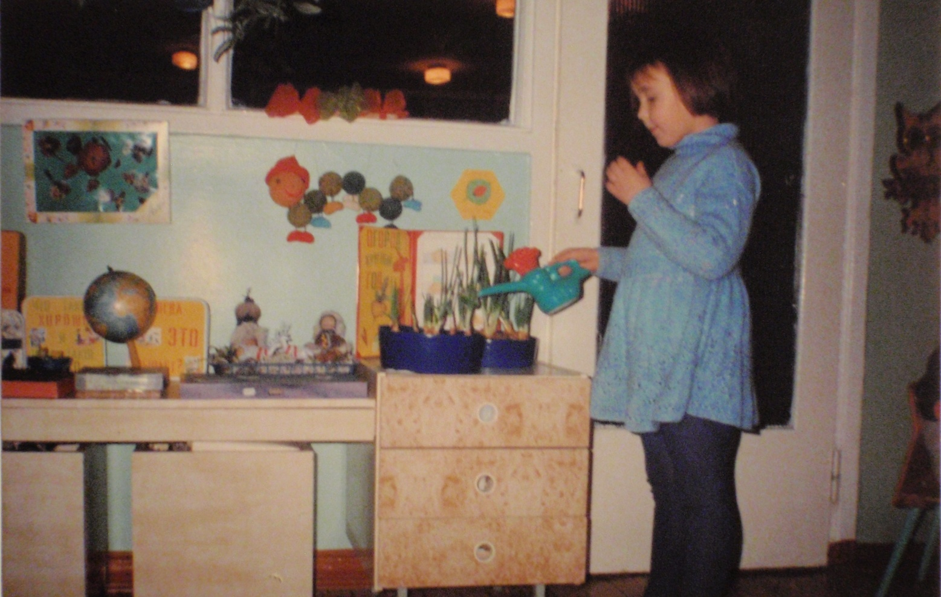
Юные экологи

Slide 13
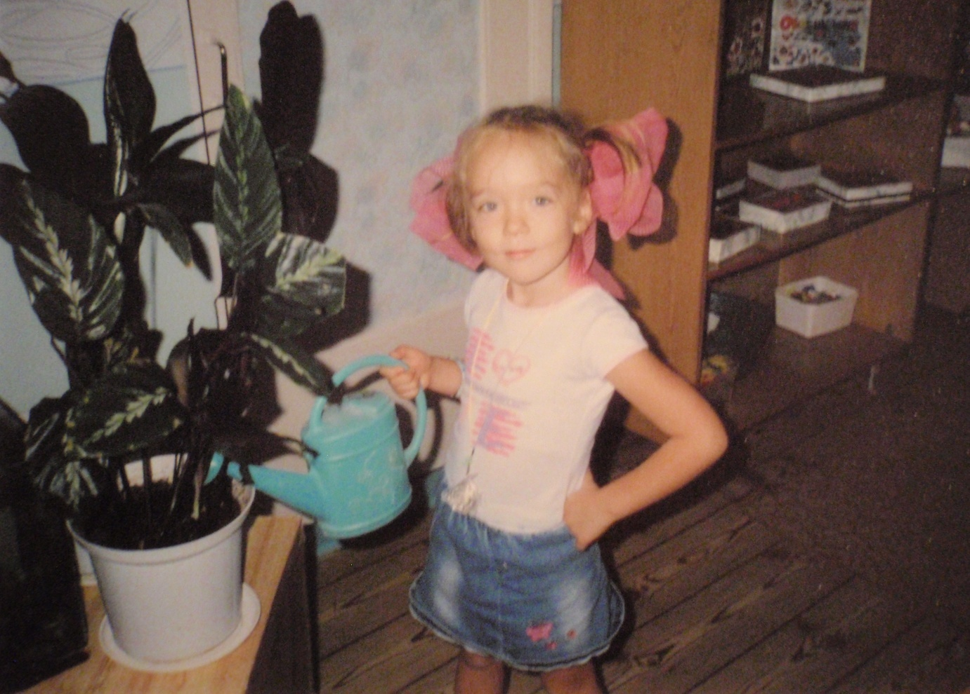
Юные экологи

Slide 14
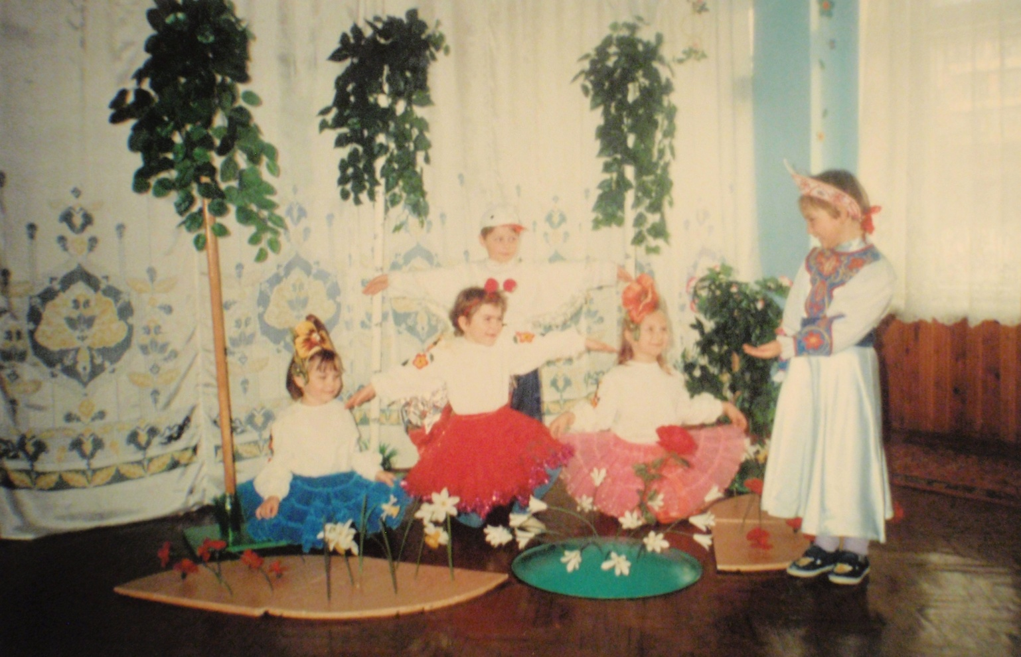
Юные экологи

Slide 15
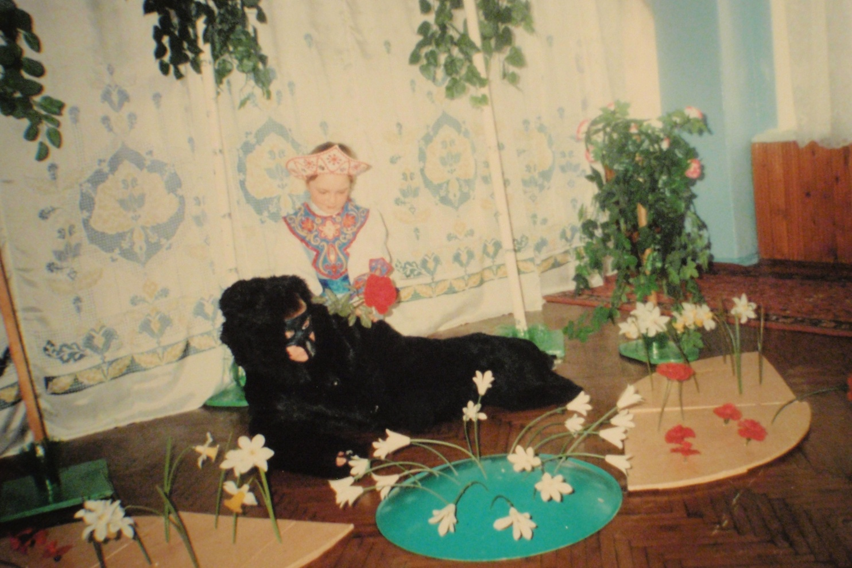
Юные экологи

Slide 16
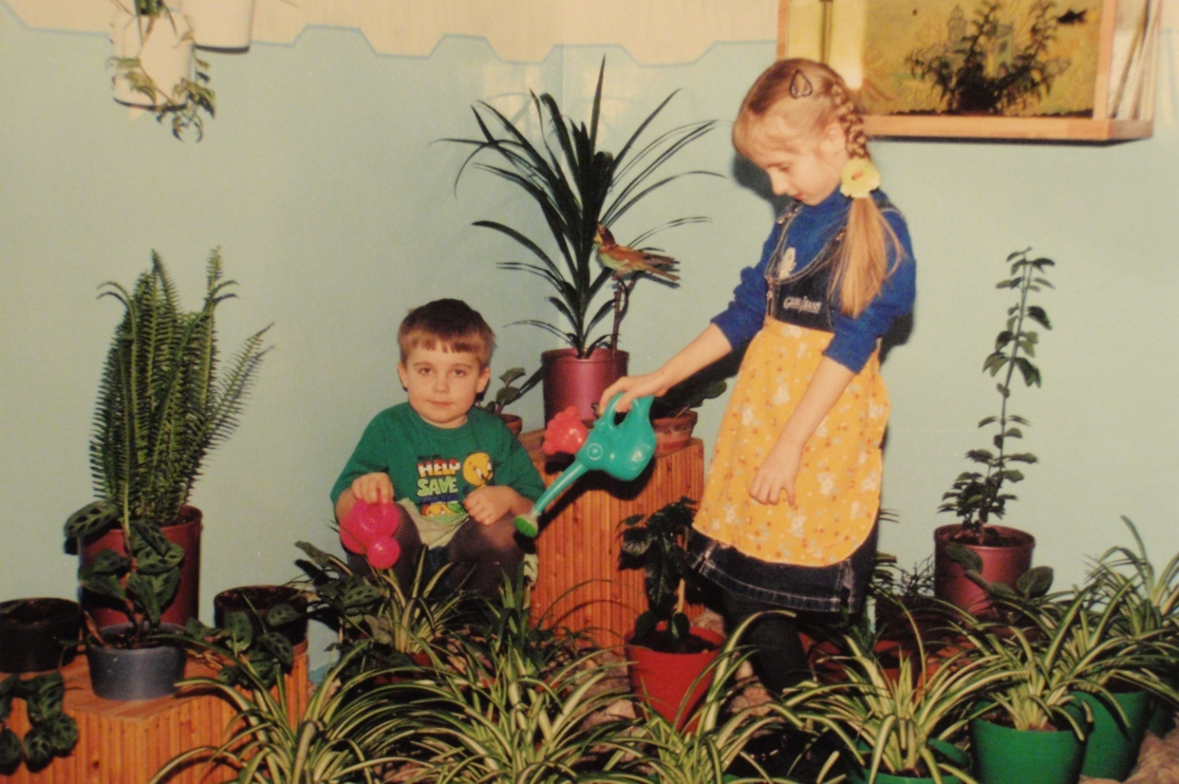
Юные экологи

Slide 17

Необходимо формировать у детей понятие бережного отношения ко всему окружающему, охранять природу не потому, что это приносит пользу человеку, а потому, что природа, в которой все взаимосвязано, в которой нет ничего ненужного или лишнего, живет по сво­им законам.
Надо подвести детей к пониманию того, что для людей окру­жающая природа имеет огромное зна­чение. Нам, как и всем живым существам, нужны воздух, вода и пища. Их дает нам природа. Она восхищает нас своей красотой, постоянно дарит нам радость открытий.
И только тот человек живет интересно, кто каждый день узнает что-то новое, удивительное.

Slide 18
«Все прекрасное на земле - от солнца, и все хорошее от человека»
М. Пришвин
Спасибо за внимание!

